Slide 1
Les enseignements
de sciences et technologie
Cycle 3
Lycée Jean Zay - Le 10 décembre 2015

Slide 2
Le cycle 3
Sciences & technologie
Le programme
Bo spécial n°11 du 26 novembre 2015
2

Slide 3
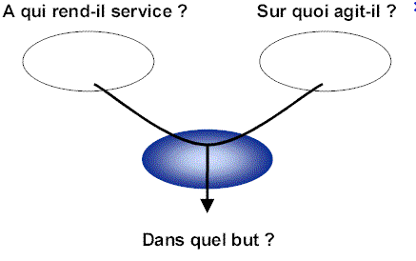
Le programme
Bo spécial n°11 du 26 novembre 2015
Le programme s’organise autour de 4 thèmes :
Matière, mouvement, énergie, information
Le vivant, sa diversité et les fonctions qui le caractérisent
Matériaux et objets techniques
La planète Terre. Les êtres vivants dans leur environnement
3
Notes:
Chacun de ces thèmes permet de construire des concepts ou notions qui trouvent leur application dans l’éducation au développement durable. Le concept d’énergie, progressivement construit, est présent dans chaque thème et les relie.
3

Slide 4
Le programme
Bo spécial n°11 du 26 novembre 2015
Enseignements | Cycle 2 | Cycle 3
CP CE1 CE2 | CM1 | CM2e | 6e
Éducation physique et sportive | 3 h | 3 h | 4 h
Enseignements artistiques (arts plastiques + éducation musicale) | 2h | 2h | 1 h + 1 h
Français | 10 h | 8 h | 4 h 30
HG – EMC |  | 2h30 | 3 h
Langue vivante 1 | 1h30 | 1h30 | 4 h
Langue vivante 2
Mathématiques | 5 h | 5h | 4 h 30
SCIENCES SVT Technologie Sciences physiques | 2h30 (Questionner le monde + EMC) | 2 h | 4 h
Total | 24 h | 24 h (dont 2h15 de récréation par semaine à répartir sur tous les enseignements) | 23 + 3 h
Notes:
4

Slide 5
Le programme
Bo spécial n°11 du 26 novembre 2015
Enseignements | Cycle 3 | Cycle 4
6e | 5e | 4e | 3e
Éducation physique et sportive | 4 h | 3 h | 3 h | 3 h
Enseignements artistiques (arts plastiques + éducation musicale) | 1 h + 1 h | 1 h + 1 h | 1 h + 1 h | 1 h + 1 h
Français | 4 h 30 | 4 h 30 | 4 h 30 | 4 h
HG – EMC | 3 h | 3 h | 3 h | 3 h 30
Langue vivante 1 | 4 h | 3 h | 3 h | 3 h
Langue vivante 2 |  | 2h 30 | 2 h 30 | 2 h 30
Mathématiques | 4 h 30 | 3 h 30 | 3 h 30 | 3 h 30
SVT | 4 h | 1 h 30 | 1 h 30 | 1 h 30
Technologie | 1 h 30 | 1 h 30 | 1 h 30
Sciences physiques | 1 h 30 | 1 h 30 | 1 h 30
Total | 23 + 3 h | 22 + 4 h par niveau
L SUN ?
Notes:
5

Slide 6
Le cycle 3
Sciences & technologie
approche pédagogique
6

Slide 7
approche pédagogique
L’organisation des apprentissages au cours des différents cycles est pensée de manière a introduire de façon progressive des notions et des concepts pour laisser du temps a leur assimilation.
  Au cours du cycle 2, l’élève a explore, observe, expérimente, questionne le monde qui l’entoure.
  Au cycle 3, les notions déjà abordées sont revisitées pour progresser vers plus de généralisation et d’abstraction, en prenant toujours soin de partir du concret et des représentations de l’élève.
Bo spécial n°11 du 26 novembre 2015
7
Notes:
Explication d'un phénomène ou d'un ensemble de phénomènes, destinée à être soumise à la vérification par l'expérience, le calcul…
7

Slide 8
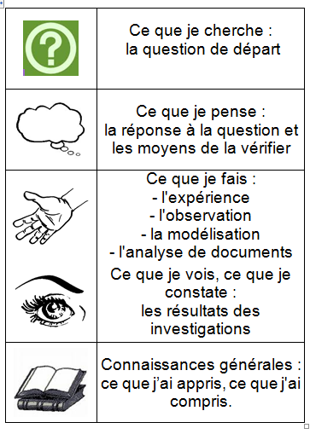
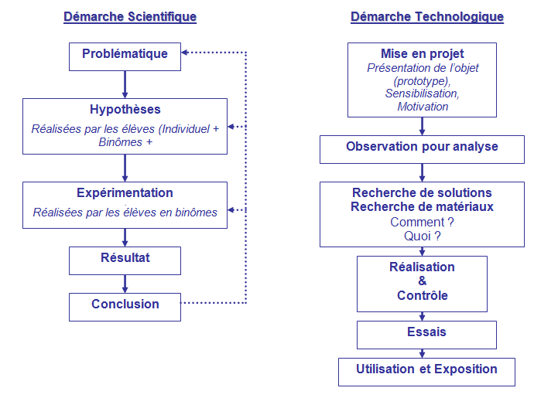


approche pédagogique
8
Notes:
Chacun de ces thèmes permet de construire des concepts ou notions qui trouvent leur application dans l’éducation au développement durable. Le concept d’énergie, progressivement construit, est présent dans chaque thème et les relie.
8

Slide 9
Le programme
Bo spécial n°11 du 26 novembre 2015
Toutes les disciplines scientifiques et la technologie concourent à la construction d’une première représentation globale, rationnelle et cohérente du monde dans lequel l’élève vit.
Compétences travaillées | Domaines du socle
Pratiquer des démarches scientifiques et technologiques | 4
Concevoir, créer, réaliser | 4, 5
S’approprier des outils et des méthodes | 2
Pratiquer des langages | 1
Mobiliser des outils numériques | 5
Adopter un comportement éthique et responsable | 3, 5
Se situer dans l’espace et dans le temps | 5
9
Notes:
9

Slide 10


approche pédagogique
Nécessité d’avoir une analyse de chaque thème
10
Notes:
10

Slide 11


approche pédagogique
Repères de progressivité :
Tout au long du cycle, l’appropriation des objets techniques abordés est toujours mise en relation avec les besoins de l’être humain dans son environnement.
Concertation entre les trois disciplines
(SVT, Physique - Chimie, Technologie)
&
Le premier degré !
11
Notes:
11

Slide 12


approche pédagogique
Démarche spiralaire - curriculaire
Attendus de fin du
Cycle 3
Se situer dans l’espace et dans le temps
Pratiquer des langages
CM1 – CM2 – 6ème
Adopter un comportement éthique et responsable
Concevoir, créer, réaliser
Mobiliser des outils numériques
S’approprier des outils et des méthodes
Attendus de fin du
Cycle 2
Pratiquer des démarches scientifiques et technologiques
12
Notes:
12

Slide 13
Progressivité des apprentissages :
comment définir la progressivité ?
comment la mettre en œuvre ?
Programmation
Progressivité
Des choix à effectuer sur la répartition des notions, des savoir-faire, des savoir-être et leur agencement (situation « simple » ou « tâche + complexe »)
13

Slide 14

approche pédagogique
Les 4 thématiques sont liées aux compétences travaillées en cohérence avec le socle. Quelle articulation?
Compétences travaillées | Domaines du socle
Pratiquer des démarches scientifiques et technologiques | 4
Concevoir, créer, réaliser | 4, 5
S’approprier des outils et des méthodes | 2
Pratiquer des langages | 1
Mobiliser des outils numériques | 2
Adopter un comportement éthique et responsable | 3, 5
Se situer dans l’espace et dans le temps | 5
Matière, mouvement, énergie, information
Le vivant, sa diversité et les fonctions qui le caractérisent
Matériaux et objets techniques
La planète Terre. Les êtres vivants dans leur environnement
L’analyse doit tenir compte des repères de progressivité proposés
14
Notes:
14

Slide 15
approche pédagogique
Croisement des regards
disciplinaires & inter-degré
afin d’ expliciter la progressivité
et définir la stratégie
Pédagogique.
S’enrichir de la didactique de l’autre !
15
Notes:
15

Slide 16

approche pédagogique
Progressivité
Pour résumer :
  Quelle progressivité ?
  Interconnexions?
  Quel suivi?
  …
16
Notes:
16

Slide 17
approche pédagogique
Favoriser la démarche de projet pour permettre l’interaction des disciplines (fiche de connaissances)
Pour la 6ème : C’est la stratégie pédagogique qui définit l’organisation horaire du bloc sciences et technologie
Pourquoi ne pas envisager un pôle sciences et technologie (laboratoire commun)?
Enseignement Pratique Interdisciplinaire
17
Notes:
17

Slide 18
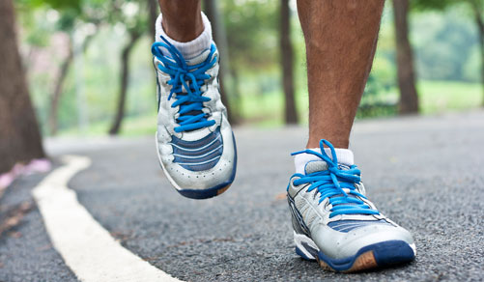
Une activité passée au crible … juste un exemple pas un modèle…
Mettre tous les atouts de son côté pour « réussir » le cross du collège
Des chaussures de sport : oui mais lesquelles ?
THEME 3
S’alimenter intelligemment: manger quoi et quand ?
THEME 2
Energie, Mouvements
THEME 1
Matériaux
THEME 3
18

Slide 19
approche pédagogique
6eme
Comment bien se préparer pour le cross du collège?
Thèmes
Attendus de fin de cycle
Exemples de problématique
Connaissances et Compétences attendus
Le vivant, sa diversité et les fonctions qui le caractérisent
Apports alimentaires : qualité et quantité.
Comment m’alimenter ?
Analyse des différents apports nutritionnel. Faire un choix en fonction de l’activité réalisée.
Apports discontinus (repas) et besoins continus.
Matériaux et objets techniques
Besoin, fonction d'usage et d'estime.
Comment choisir une paire de chaussures ?
Analyse des différents éléments d'une basket. Faire un choix avec les fonctions techniques et les critères esthétiques.
Fonction technique, solutions techniques.
19
Notes:
19

Slide 20
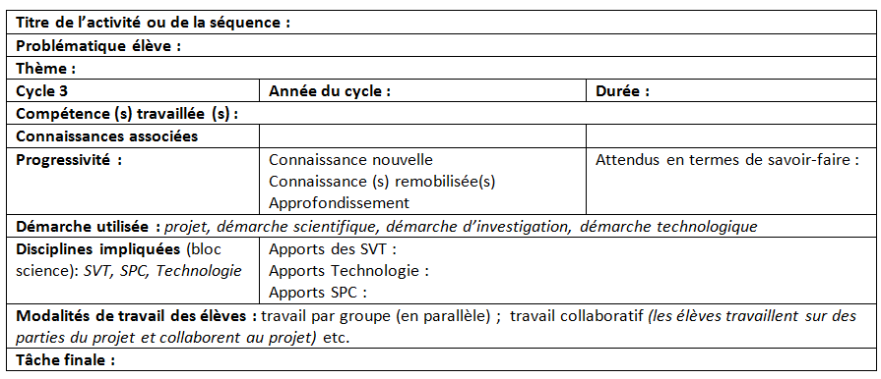
approche pédagogique
Notes:
20

Slide 21
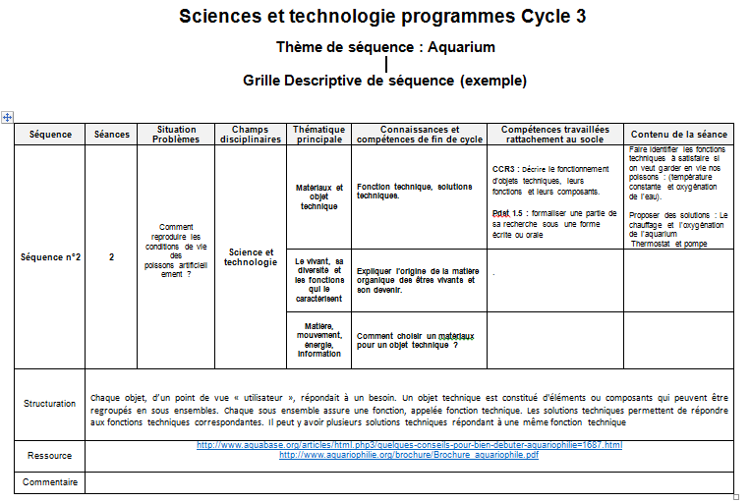

approche pédagogique
Notes:
21

